Slide 1
N
E
W
D
A
Y
周报
屈原斌
20200507

Slide 2

0
上周所做的工作
1. 隐喻任务；
2. 看论文；

Slide 3
1
Metaphor 任务
使用 Trofix 语料做测试：
 | Accuracy | Precision | Recall | F1
BT | 0.766 | 0.780 | 0.581 | 0.659
BT_BM | 0.497 | 0.389 | 0.488 | 0.433
BT_BM’ | 0.498 | 0.393 | 0.5 | 0.439
BT: 只使用TokenClassification模型；
BT_BM: 与mask词表示拼接；
BT_BM’: 与mask词表示做差后拼接；
做差的结果比直接拼接的结果有所提高。

Slide 4
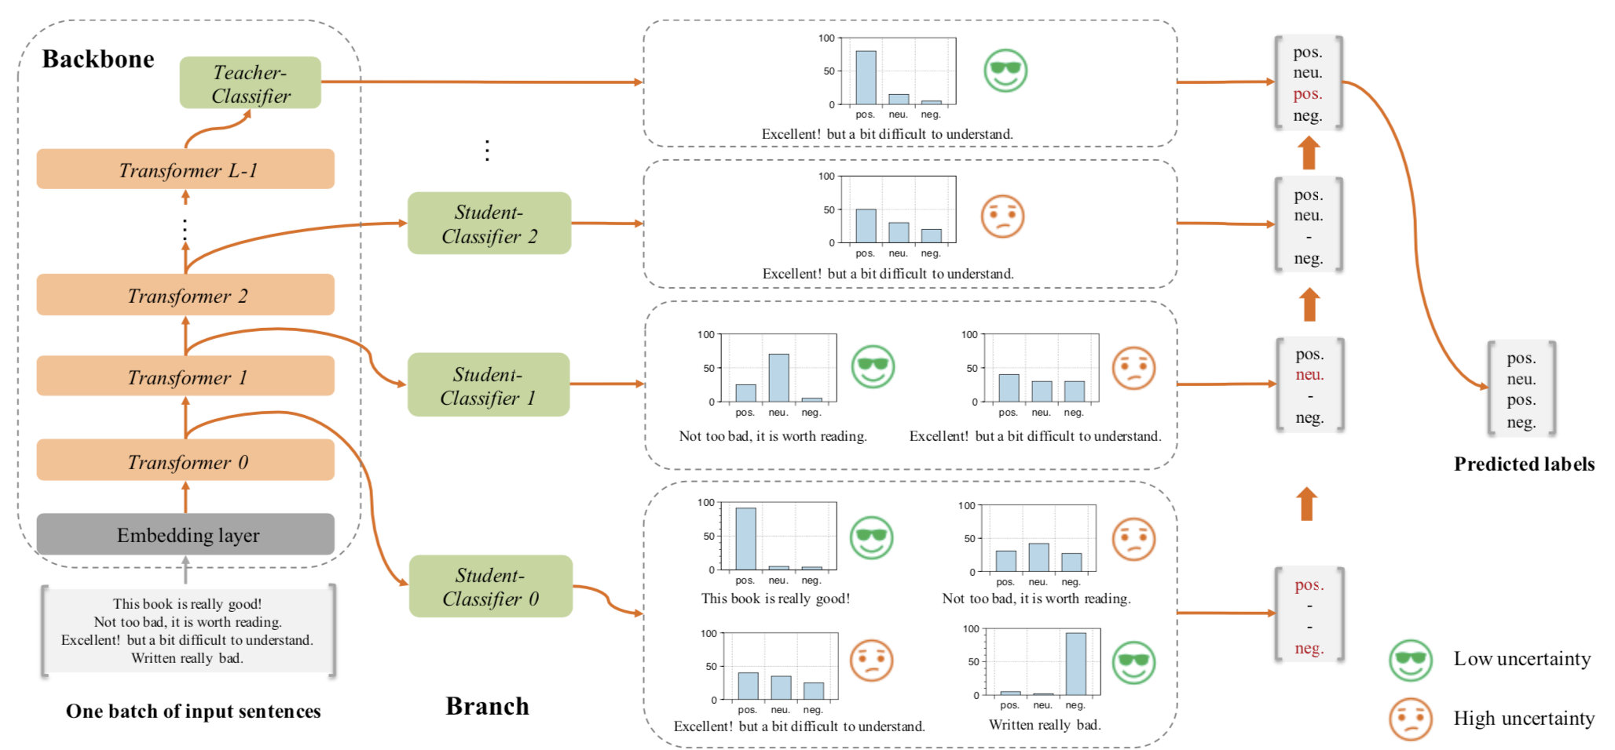
1
论文
FastBERT: a Self-distilling BERT with Adaptive Inference Time
原BERT模型一致
FastBERT Model Structure
Notes:
1.主干预训练与BERT一致；2.Fine-tuning 时与Student-Classifier无关；3. Student-Classifier 使用无标签任务数据，将主干分类器预测的概率分布蒸馏给分支分类器。使用KL散度衡量分布距离，loss是所有分支分类器与主干分类器的KL散度之和

Slide 5
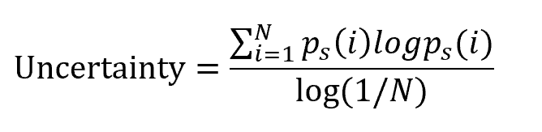

1
论文
主要提出两个机制：
the sample-wise adaptive mechanism
*在每层Transformer后都去预测样本标签，如果某样本预测结果的置信 度很高，就不用继续计算了；
the self-distillation mechanism
使用训练后的Backbone的输出来训练分类器；
*作者定义一个新的标准(Uncertainty)和设定阈值(Speed)来判断是否需要继续向下计算；
$$P_{s}$$
是Student-Classifier输出，N表示分类个数；
Notes:
*看知乎文章说这两个机制在CV中早就提出来了。。。。。

Slide 6
2
本周要做的事
1.
2.继续看论文；

Slide 7
T
H
A
N
K
S
周报
屈原斌
20200507

